Slide 1

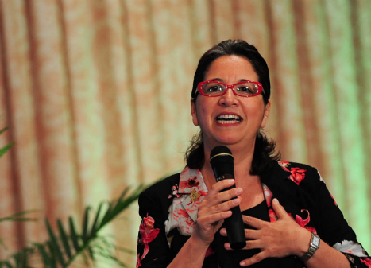
DIOS BUZCA UNA MUJER
Pr. Joel Fernández
Dir. Ministerios personales
Unión Dominicana

Slide 3

12

Slide 4
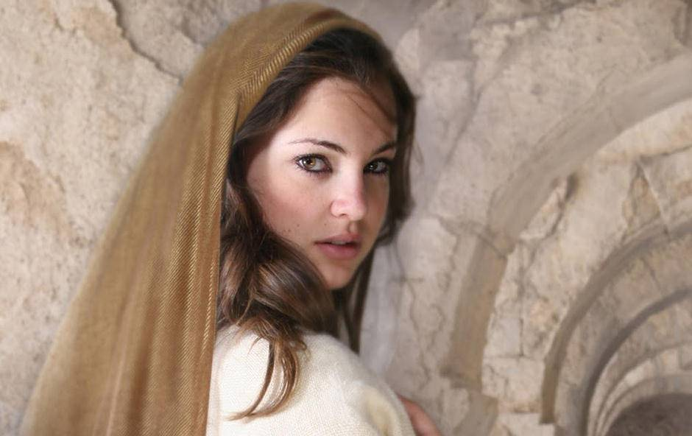
María
Grandes
Mujeres
De la Biblia
Hermana mayor de Moisés, Profetisa, Líder de Alavanza, inteligente.
SuBiblia

Slide 5


Slide 6


Slide 7


Slide 8


Slide 9


Slide 10


Slide 11


Slide 12


Slide 13
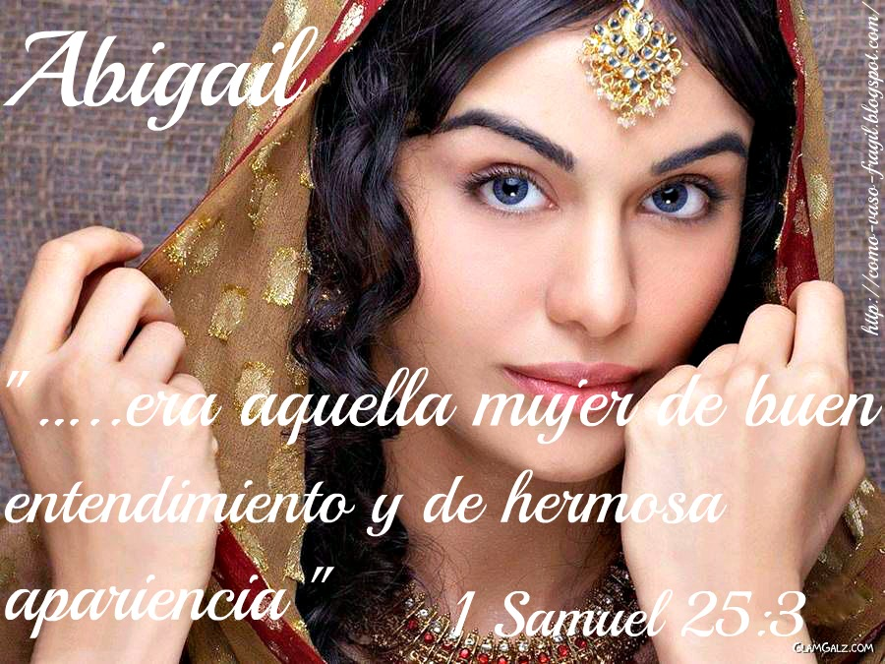

Slide 14


Slide 15
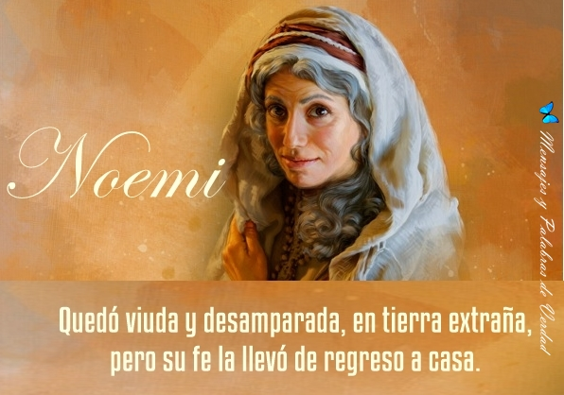

Slide 16


Slide 17
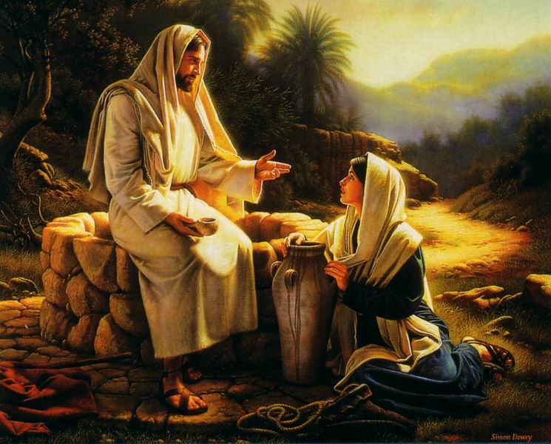
Entonces la mujer dejó su cántaro, fue a la ciudad y dijo a los hombres. (Hch. 4: 28).
Venid, ved a un hombre que me ha dicho cuanto he hecho. No será este el Cristo? V.29.

Slide 18

Ella creyó en el profeta, en el Cristo e inmediatamente fue a dar las buenas noticias a sus hermanos en Samaria. ¡Así mismo debe ser la actitud de todo creyente, de todo aquel que tiene un encuentro con Jesús, todo aquel que ha alcanza recibir el agua de vida, debe ir y proclamar a Aquel que es la fuente de vida, el agua de vida, debe salir a anunciar las buenas nuevas de que Jesús es la fuente de vida, de que Jesús vive y que pronto volverá!

Slide 19
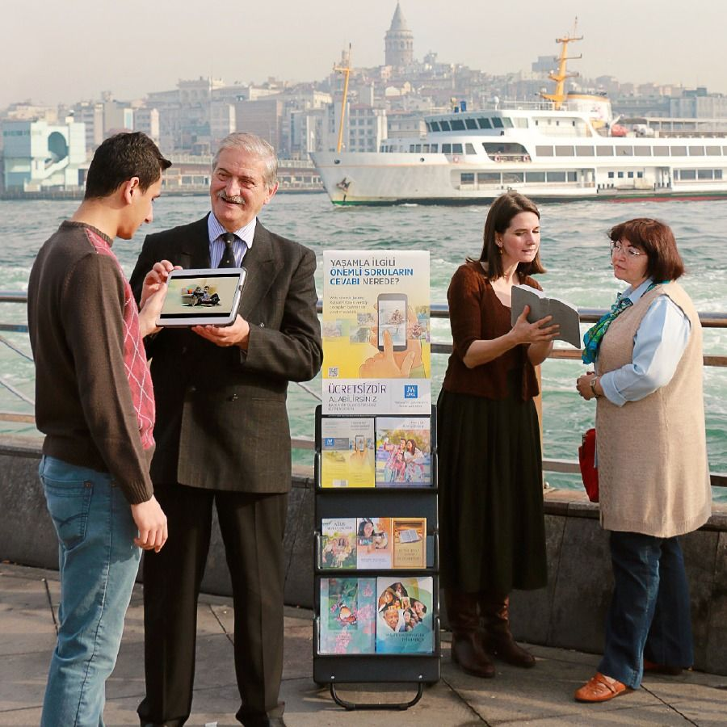
Esto quiere decir, que la evangelización es una experiencia que contar. (Guillermo Cook).

Slide 20

7

Slide 21
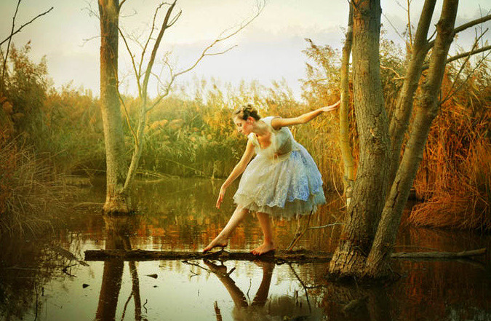
“ Si les asigna una tarea importante a una mujer, tenlo por seguro que la realizará” (Paul Cohecho).
1

Slide 22

“Una mujer llena del Espíritu Santo es un arma ponderosa en las manos de Dios” (John Mason, Sin límites, p. 40).
2

Slide 23

“Si quieres cambiar las cosas de como están, asigna esa tarea a una mujer” (Karla Mafer).
3

Slide 24
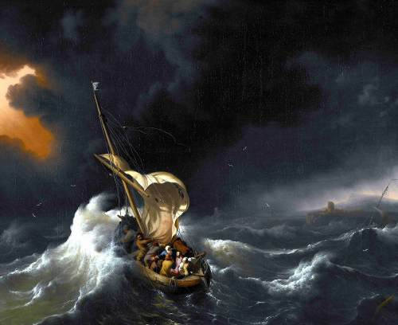
“No tengo miedo a las tormentas porque estoy segura de quien va conmigo navegando en mi barco” Louisa May Alcott,
4

Slide 25
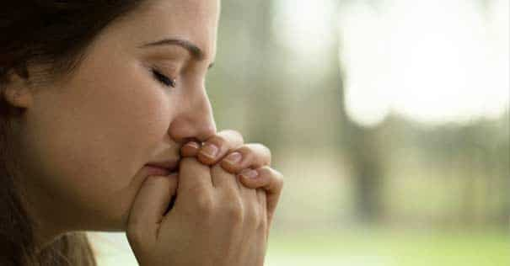
“ Cuando una mujer dobla sus rodillas ante Dios, el diablo organiza un marathón de velocidad” ((María Scook)..).
5

Slide 26

6
“ Fue una mujer la primera en llegar al sepulcro y saber que Cristo había resucitado. Ella salió corriendo a proclamar las buenas nuevas de gran gozo”..”.

Slide 27
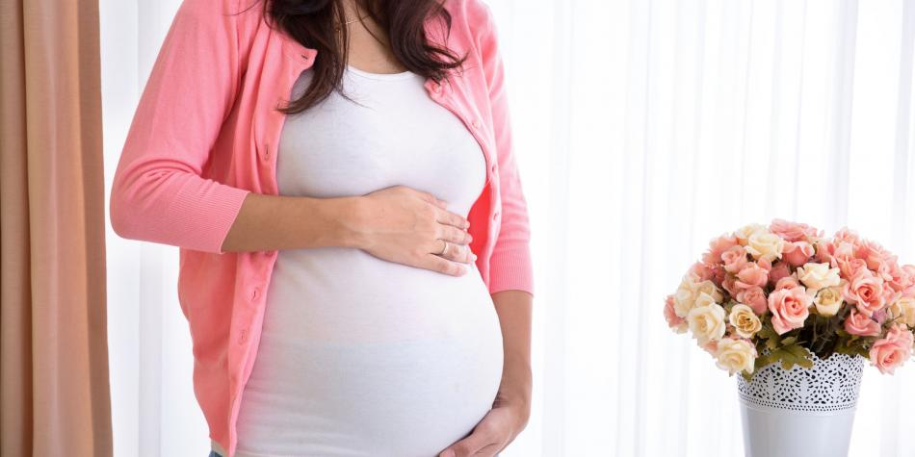
“Dios depositó todos sus ahorros en una mujer. Cuando decidió retirarlo lo hizo para salvar al hombre” (Pr. Joel Fernández).
7

Slide 28
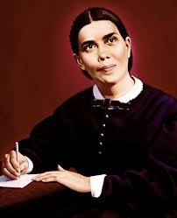
“Si las mujeres no se involucran en la ganancias de las almas, habrá decadencia espiritual en la iglesia.” (RH. 3 de dic. 1903).

Slide 29

El Señor tiene una obra para las mujeres así como para los hombres. Ellas pueden ocupar sus lugares en la obra del Señor en esta crisis, y él puede obrar por su medio. Si están imbuidas del sentido de su deber, y trabajan bajo la influencia del Espíritu Santo, tendrán justamente el dominio propio que se necesita para este tiempo. (Evangelismo, p. 340).

Slide 30

Ellas pueden hacer en el seno de las familias una obra que los hombres no pueden realizar. Pueden llegar cerca de los corazones de las personas a quienes los hombres no pueden alcanzar. (The Review and Herald, 26 de agosto de 1902).

Slide 31

Dios cuenta en esta hora difícil con cada mujer, para la proclamación de su santo evangelio, y las que estén dispuestas a hacerlo recibirán la unción del Espíritu Santo.”(SC, p. 35)

Slide 32

Misión—La Biblia declara que en los últimos días las mujeres tanto como los hombres, bajo la bendición de la lluvia tardía, recibirán poder para participar en la tarea de propagar el Evangelio en toda nación, tribu, lengua y pueblo (Joel 2:28-32; Mat. 24:14; 28: 19-20; Apo. 14:6-7; Hch. 1: 8).

Slide 33
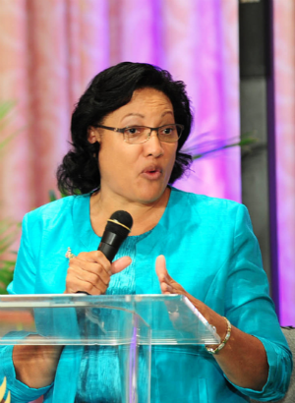
DIOS BUSCA UNA MUJER
“En el tiempo del fin, Dios usará a las mujeres de la iglesia, con el mismo poder que usó a los apóstoles el día del pentecostés. Si ellas limpiar la vasija de su corazón” (RH 23 dic, 1895.

Slide 34

“Las mujeres humildes pueden hacer una obra grande al ir a los hogares a orar y a explicar la verdad a las familias enteras y estas se convertirán con todos sus hijos” (Joyas de los testimonios, T, 3. P. 346).

Slide 35
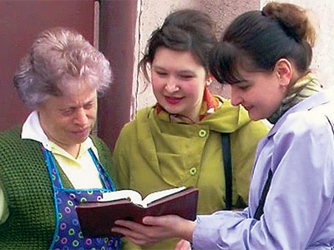
“Se necesitan mujeres para trabajar, mujeres que trabajen con la mansedumbre de Cristo, donde pueden hallar algo que hacer por las salvación de las almas.”(Servicio cristiano, p. 37).

Slide 36
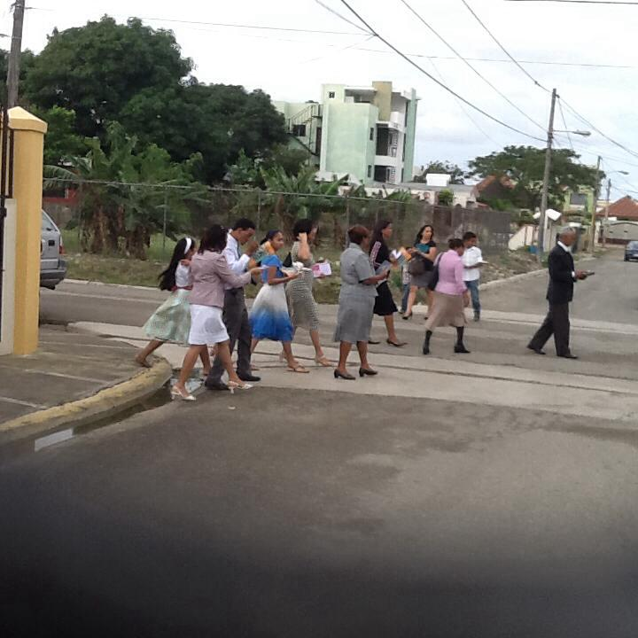
“Cuando las mujeres creyentes sientan preocupación por las almas y por los pecados de los demás, trabajarán como Cristo trabajó. Estas mujeres pueden hacer una tarea grande en los distritos que residen.”(Evangelismo, p. 340).

Slide 37
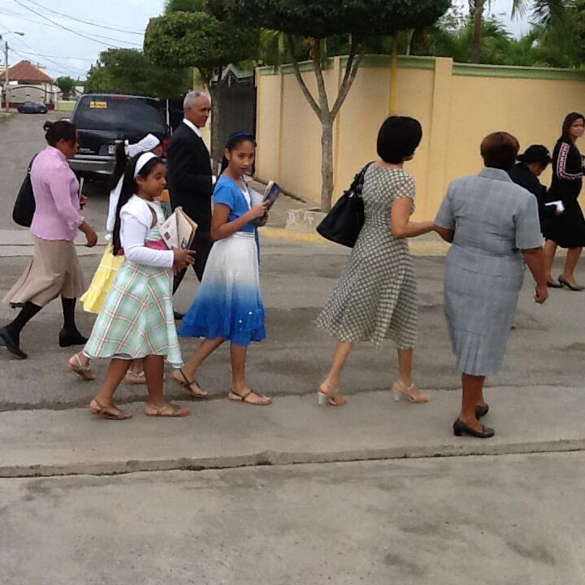
“Las mujeres que no están haciendo nada deben ponerse a trabajar, deben ir a donde está la gente.”(SC, p. 36).

Slide 38
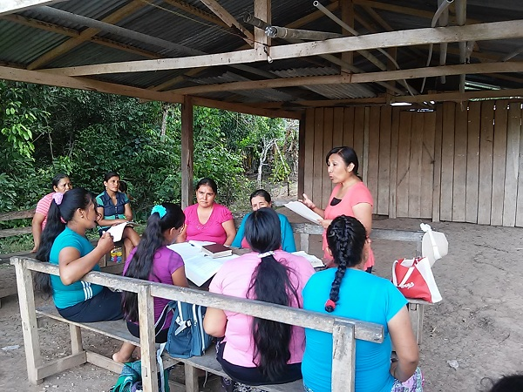
“Las mujeres pueden hacer una obra grande, invitando a sus vecinos, a escuchar la palabra de `Dios. Cantando, orando y supliendo sus necesidades. Cuando esta obra inicie, miles de almas vendrán a los pies de Jesús” (RH, 3 de marzo, 1893).

Slide 39
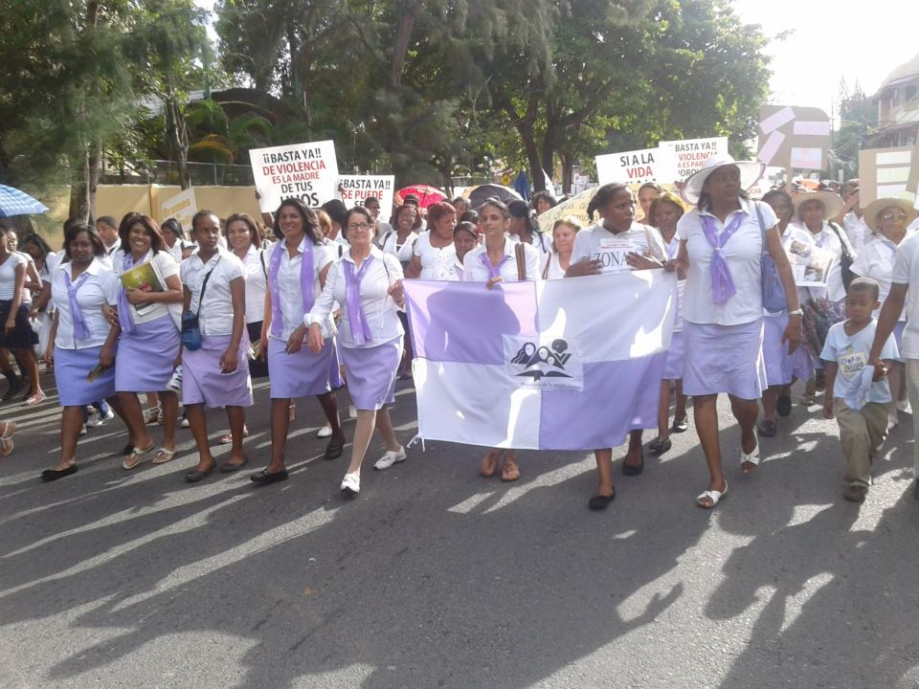
“Si hubiese veinte mujeres donde ahora hay una, que hicieran de esta santa misión su obra escogida, veríamos muchos más conversos aceptar la verdad”(SC, P.37).

Slide 40
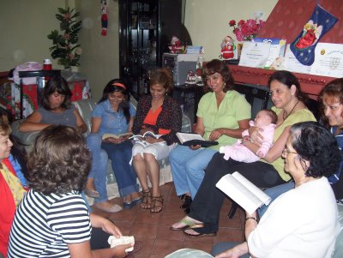
“Hermanas id a vuestros vecinos visitándolos uno por uno. Orad con ellos, hablarles del amor de Dios. Hacerles el bien, para que algunos se salven.”(MC,46).

Slide 41
“Hermanas invitad a vuestros vecinos a vuestra casa, y leedles trozos de la Biblia y de libros que expliquen sus verdades. Invitadlos a que se unan al canto con vosotros y orad con ellos. En esta pequeñas reuniones Cristo mismo estará presente.”(MC. p.142).

Slide 42

“Cuando ha de realizarse una Gran y Decisiva obra, Dios escoge a hombres y mujeres para hacer esa obra”(Carta, 77, 1898).

Slide 43
“Nuestras hermanas, las jóvenes, las de edad madura y las ancianas, pueden desempeñar una parte en la terminación de la obra de Dios en este tiempo.”(EV, P. 342).

Slide 44
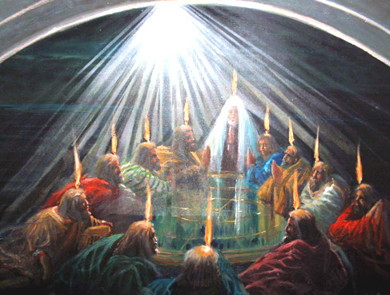
“Todo el cielo está esperando a las mujeres para mostrar al mundo el poder del evangelio.”(Hechos de los apóstoles. P. 444).

Slide 45
7 elementos claves para la testificación efectiva
EL P. R.
Jesús
Ir. A la casa.
GENTE
EL Espíritu S.
P.
Los
Métodos
EL leng.
Mensaje.
La Oración
El cont.
Mensaje.

Slide 46
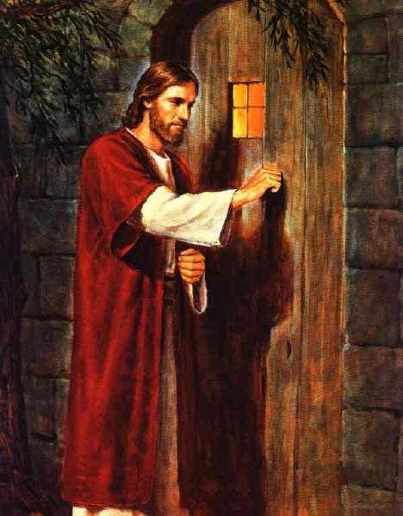
VERDADES PROFUNDAS
“
NO HAY OTRO MÉTODO PARA ALCANZAR A LA GENTE FUERA DEL MÉTODO DE CRISTO”
(T. 8 Pág. 73).
“LA OBRA DE SALVAR ALMAS DEBE LLEVARSE A CABO CON EL MÉTODO DE CRISTO”
(JT. 3 Pág. 553).

Slide 47
VERDADES PROFUNDAS
“CUANDO EN NUESTRO TRABAJO USAMOS EL MÉTODO DE CRISTO, EL RESULTADO SERÁ UNA COSECHA ABUNDANTE DE ALMAS” (EV. P. 242).
“LOS QUE USAN EL MÉTODO DE CRISTO PARA TESTIFICAR, NO NECESITAN CARGARSE DE ANSIEDAD POR EL ÉXITO” (EV. P. 243).

Slide 48
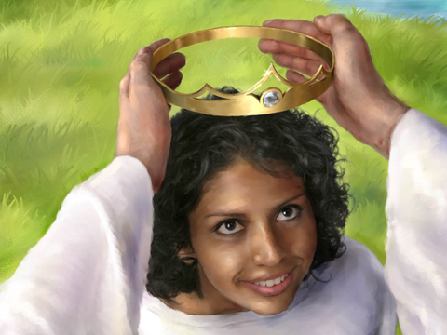
“La recompensa del trabajo de cada fiel mujer, se recibirá en el reino de los cielos, cuando Cristo mismo, con su propia manos colocará la corona de victoria sobre sus cabezas.”(Ministerio de curación, P. 47)

Slide 49
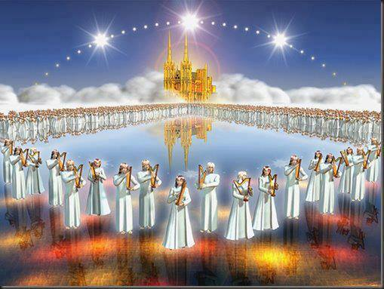
“Debemos vivir en este mundo para ganar almas para el Salvador. Cada alma salvada será una estrella adiciona en la corona de Jesús. Cada alma ganada es un trofeo para la eternidad.”(SC. PP.335-339).

Slide 50
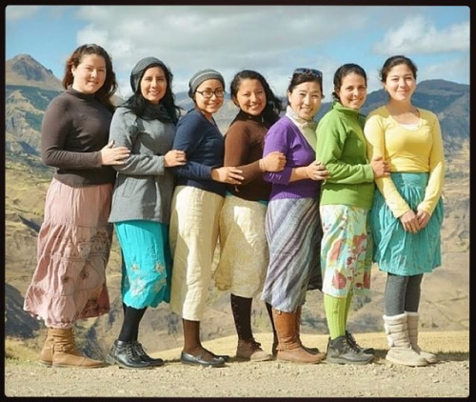
ELLAS GANARON 1,503 ALMAS EL AÑO PASADO EN PERÚ.

Slide 51
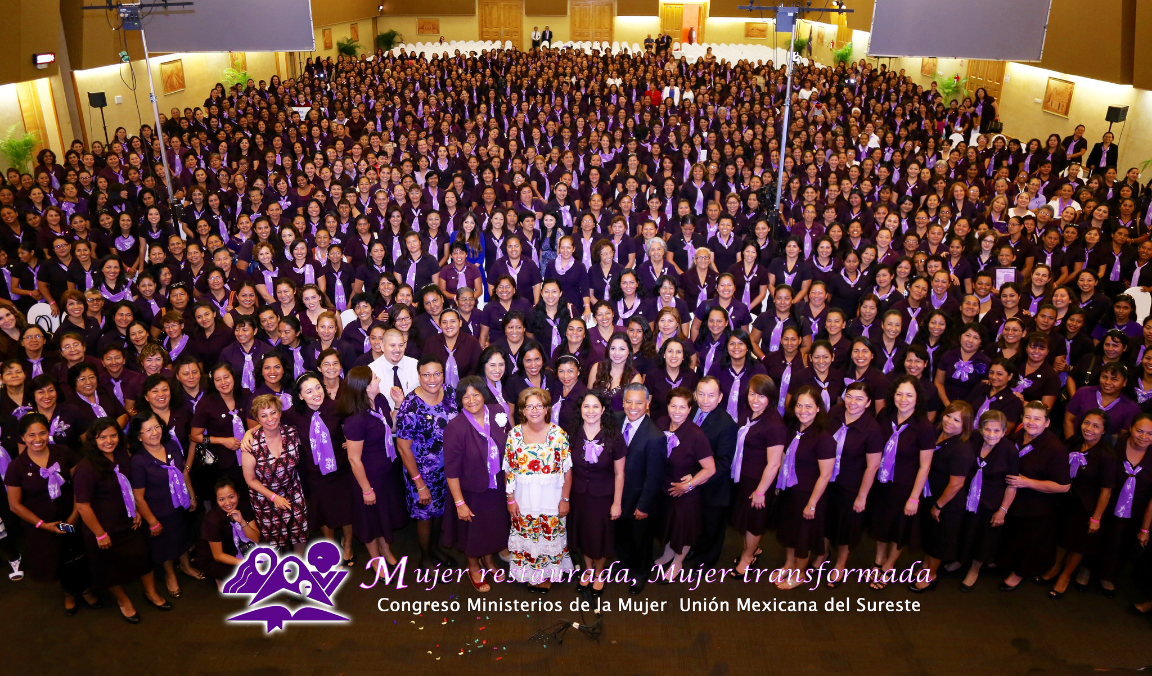
1, 200 mujeres se reúnen para predicar

Slide 52
LLAMADOS
Oramos que un gran ejército de mujeres se una al movimiento y sean motivadas a vivir para Su gloria; mujeres que anuncien el evangelio con sus labios y con sus vidas, que hagan discípulos, que sirvan a Dios con sus talentos, fervor y entrega; mujeres cuya fortaleza está en Dios, que infundan a sus familias, iglesias y comunidades la fragancia de Cristo, para la fama y gloria de Su gran nombre.

Slide 53
Y a toda cosa creada que está en el cielo, sobre la tierra, debajo de la tierra y en el mar, y a todas las cosas que en ellos hay, oí decir: al que está sentado en el trono, y al Cordero, sea la alabanza, la honra, la gloria y el dominio por los siglos de los siglos. !AMEN! (Apo. 5:13).

Slide 54
GRACIAS HERMANAS,
LA VICTORIA
ESTÁ SEGURA EN CRISTO

Slide 57
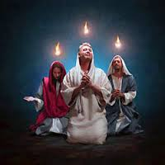

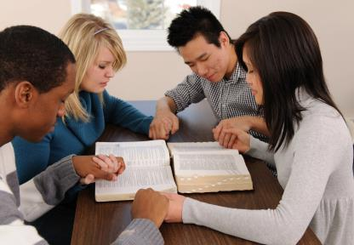
SECRETOS DEL ÉXITO EN LA EVANGELIZACIÓN

Slide 58
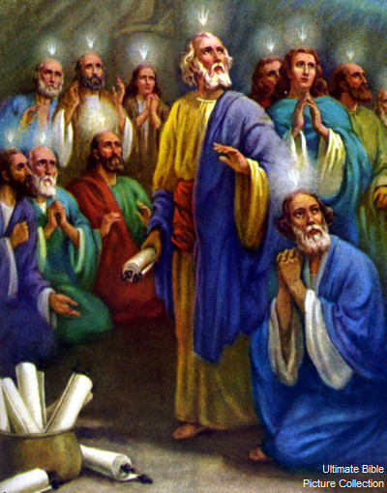
LA NECESIDADDEL ESPÍRITU SANTO

Slide 59
YO ENVIARÉ SOBRE VOSOTROS LA PROMESA DE MI PADRE: MÁS VOSOTROS QUEDAOS EN JERUSALÉN HASTA QUE SEÁIS INVESTIDOS CON EL PODER DE LO ALTO.(Lc. 24: 49).

Slide 60
PERO RECIBIRÉIS PODER CUANDO HAYA VENIDO SOBRE VOSOTROS EL ESPÍRITU SANTO; Y ME SERÉIS TESTIGOS, EN JERUSALÉN, EN TODA JUDEA, EN SAMARIA Y HASTA LO ÚLTIMO DE LA TIERRA.( Hech. 1: 8).

Slide 61

“PORQUE JUAN A LA VERDAD BAUTIZÓ EN AGUA, MÁS VOSOTROS SERÉIS BAUTIZADOS CON EL ESPÍRITU SANTO NO MUCHOS DÍAS DESPUÉS DE ESTOS.( HECH. 1: 5).

Slide 62
LOS DISCÍPULOS NO RECIBIERON EL PODER PARA TESTIFICAR CON LA INSTRUCCIÓN, NI SIQUIERA CON LA COMPAÑÍA CONTINUA CON JESÚS. NO BASTÓ QUE TUVIERAN TRES AÑOS Y MEDIO CON EL MÁS GRANDE DE OS MAESTROS. ERA NECESARIO QUE EL ESPÍRITU TOMARA POSESIÓN DE ELLOS Y MORARA EN ELLOS. WHITE AFIRMA: “NO IMPORTA CUÁN GRANDES SEA LA PREPARACIÓN, EL CONOCIMIENTO, LA EXPERIENCIA, O LA SABIDURÍA DE UN HOMBRE, A MENOS QUE SEA ENSEÑADO POR EL ESPÍRITU SANTO, SERÁ EXCESIVAMENTE IGNORANTE DE LAS COSAS ESPIRITUALES”( ALZA TUS OJOS, P.83).

Slide 63
“NADIE ESTÁ EQUIPADO PARA EL SERVICIO DEL EVANGELIO A MENOS QUE HAYA SIDO INVESTIDO DEL PODER DEL ESPÍRITU SANTO”(LA VENIDA DEL CONSOLADOR, P. 80).
“EL CONOCIMIENTO NO ES SUFICIENTE; NO VASTA LA ACTIVIDAD; ES EL ESPÍRITU QUE SE NECESITA. NI SIQUIERA LA AUTORIDAD PARA ECHAR FUERA DEMONIOS ERA SUFICIENTE”( IBÍD, P. 80).
ES EL ESPÍRITU SANTO QUE SE NECESITA, NO PARA SENTIRNOS COMODOS, SINO PARA CONVERTIRNOS EN MISIONEROS”( MICHAEL GREEN).

Slide 64
“FUE LA CONFESIÓN Y EL ABANDONO DEL PECADO, POR LA ORACIÓN FERVIENTE Y LA CONSAGRACIÓN A DIOS, QUE LOS PRIMEROS DISCÍPULOS SE PREPARARON PARA EL DERRAMAMIENTO DEL ESPÍRITU SANTO EL DÍA DE PENTECOSTÉS. LA MISMA OBRA, EN UNA MAYOR MEDIDA DEBE HACERSE AHORA”( RH. 2 DE MARZO, 1897).

Slide 65
“NO PODEMOS DISFRUTAR DE LA PLENITUD DEL ESPÍRITU SANTO, A MENOS QUE GANEMOS LA VICTORIA SOBRE EL ORGULLO, EL EGOÍSMO, EL AMOR AL MUNDO, LA SUPREMACÍA, TODA PALABRAS OCIOSAS Y OBRAS MALAS”(Primeros escritos, p.71).

Slide 66
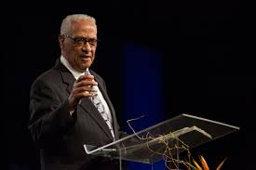
“COMO PREDICADORES MODERNOS DE LA PALABRA, !CUÁNTO NECESITAMOS LA PLENITUD DEL ESPÍRITU SANTO EN NUESTRA VIDA! EL PENTECOSTÉS NO ES UN LUJO ESPIRITUAL; ES UNA NECESIDAD URGENTE PARA LOS CRISTIANOS; NO ES UN ADORNO; NO ES ALGO QUE HAY QUE ESPERAR QUE LLEGUE, HAY QUE PEDIRLO, ES UNA OBLIGACIÓN NECESARIA. NO HAY ALTERNATIVA: PENTECOSTÉS O FRACASO.”(JOHN SEAMANDS, MÉTODO PARA TESTEFICAR, P. 157).

Slide 67
“LA AUSENCIA DEL ESPÍRITU ES LO QUE HACE TAN IMPOTENTE EL MINISTERIO EVANGÉLICO. SE PUEDE POSEER SABIDURÍA, TALENTOS, ELOCUENCIA, TODO DON NATURAL O ADQUIRIDO, PERO, SIN LA PRESENCIA DEL ESPÍRITU SANTO NINGÚN CORAZÓN SERÁ GANADO PARA CRISTO”( PALABRAS DE VIDA DEL GRAN MAESTRO, P.263).

Slide 68
“LA PREDICACIÓN DEL EVANGELIO SERÁ INÚTIL SIN LA CONTINUA PRESENCIA Y AYUDA DEL ESPÍRITU SANTO. ÚNICAMENTE CUANDO LA VERDAD VA ACOMPAÑADA DEL ESPÍRITU SANTO TRASFORMARÁ LA VIDA Y DARÁ ÉXITO”(DTG, P.625).

Slide 69
“NECESITAMOS EL ESPÍRITU SANTO. ESTA ES LA GRAN NESECIDAD DE LA IGLESIA. ES INDISPENSABLES PARA EL CUMPLIMIENTO DE LA MISIÓN. JESÚS LO SABÍA . NO HABRÁ ÉXITO SIN EL ESPÍRITU SANTO.”(RH, 3 DE DIC, 1893).

Slide 70

LA ORACIÓN

Slide 71
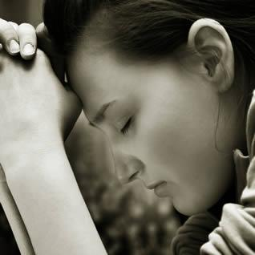
“LA ORACIÓN ES EL ARMA PARAVENCER LOS PODERES DEL INFIERNO. LAS ARMAS DE NUESTRO COMBATE NO SON CARNALES, SON ESPIRITUALES.”(RR. P.18)

Slide 72
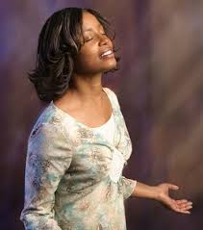
“AL SONIDO DE LA ORACIÓN FERVIENTE, TODA LA HUESTE DE SATÁS TIEMBLA”TPI, T.1, P.309).

Slide 73
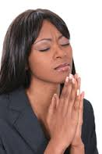
“LA ORACIÓN ES UNA NECESIDAD EN NUESTRO TRABAJO POR LA SALVACIÓN DE LAS SALMAS”(TPI, T.4. P. 520).

Slide 74
“LA ORACIÓN ES EL MEDIO SEÑALADO POR EL CIELO PARA TENER ÉXITO EN EL CONFLICTO CON EL PECADO Y SER UN VENCEDOR”(HA. P.465).

Slide 75

“LA ORACIÓN Y LA ACCIÓN, LA ACCIÓN Y LA ORACIÓN, DEBEN SER EL NEGOCIO DE NUESTRA VIDA. SI QUERÉIS PODER, ORAD.”(MP. P.75).

Slide 76
“EL QUE ENSEÑA LA PALABRA DE DIOS DEBE VIVIR EN COMUNIÓN CONSTANTE Y FRECUENTE CON DIOS, POR MEDIO DE LA ORACIÓN Y EL ESTUDIO DE SU PALABRA, PORQUE EN ESTO RESIDE LA FUENTE DEL PODER”(HA, P. 299).

Slide 77
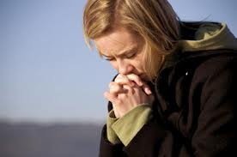
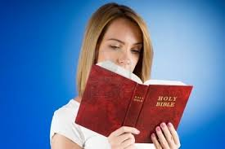
“LOS CRISTIANOS DEBEN TRABAJAR FERVOROSAMENTE POR LA SALVACIÓN DE LOS PERDIDOS. PERO DEBEN DEDICAR TIEMPO PARA ORAR, Y ESTUDIAR LA PALABRA DE DIOS”(SC. P. 308).

Slide 78
“ES VERDAD QUE EXISTE LA NECESIDAD DE MÁS DINERO PARA ANUNCIAR Y HACER AVANZAR LA OBRA DE DIOS CON SOLIDEZ. PERO EL PODER DE CADA OBRERO NO SE ENCUENTRA EN E USO DE RECURSOS EXTERIORES, SINO EN LA CONFIADA DEPENDENCIA DE DIOS, EN LA ORACIÓN FERVIENTE, Y EN LA PALABRA DE DIOS.” (TESTIMONIO PARA LA IGLESIA, TOMO 9, P. 90).

Slide 79
“EL ÉXITO QUE ACOMPAÑÓ LOS ESFUERZO DE NEHEMÍAS REVELA LO QUE LOGRARÁN LA ORACIÓN, LA FE, LA ACCIÓN SABIA Y ENÉRGICA Y LA DILIGENCIA EN CUMPLIR EL DEBER ASIGNADO POR DIOS”. (PROFETAS Y REYES, P. 498).

Slide 80
“Satanás es derrotado por medio de la oración. Es un misterio que no se ore más”(RH. 2 de oct.1896).

Slide 81
CHARDWICH DIJO: “ SATANÁS NO TIENE MIEDO A NADA, EXCEPTO DE LA ORACIÓN. LA ÚNICA PREOCUPACIÓN DEL MALIGNO ES MANTENER A LA IGLESIA APARTADA DE LA ORACIÓN. NO TIENE MIEDO AL ESTUDIO SIN ORACIÓN, NI AL TRABAJO SIN ORACIÓN. SE RÍE DE NUESTRA LUCHA Y DE NUESTRO AFÁN POR LAS ALMAS SI NO ORAMOS. PERO TIEMBLA CUANDO ORAMOS.”(CITADO POR CALKIS, P.129 MCT, P.164).

Slide 82
“SI ESTAMOS TAN OCUPADO QUE NO TENEMOS TIEMPO PARA ORAR, ENTONCES NO TENEMOS TIEMPO PARA TENER PODER”(A.K.TOREY).
“LAS RODILLAS Y LA PLENA CONFIANZA EN DIOS, SON LAS ARMAS PODEROSAS DE LOS LÍDERES DE DIOS”(ROBERTO H. PIERSON).

Slide 83
“ME GUSTA MUCHO EL COMENTARIO DEL PASTOR ROBERTO H. PIRSON EXPRESIDENTE MUNDIAL DE LA IGLESIA ADVENTISTA. “EL PODER NO ESTÁ EN EL ESCRITORIO, NO ESTÁ EN LOS LIBROS, NO ESTÁ EN LA SAVIDURÍA Y HABILIDADES HUMANAS, NO ESTÁ EN LAS ESTRATEGIAS, NI EN LOS MÉTODO, EL PODER ESTÁ EN LAS RODILLAS, CUANDO ESTA SE DOBLAN ANTE LA PRESENCIA DEL DIOS TODOPODEROSO”. (MENIAPOLLIS, 1979).

Slide 84
